Slide 1
«Природа и фантазия»
Морозенко А.В.
МБДОУ №21 «Брусничка»

Slide 2
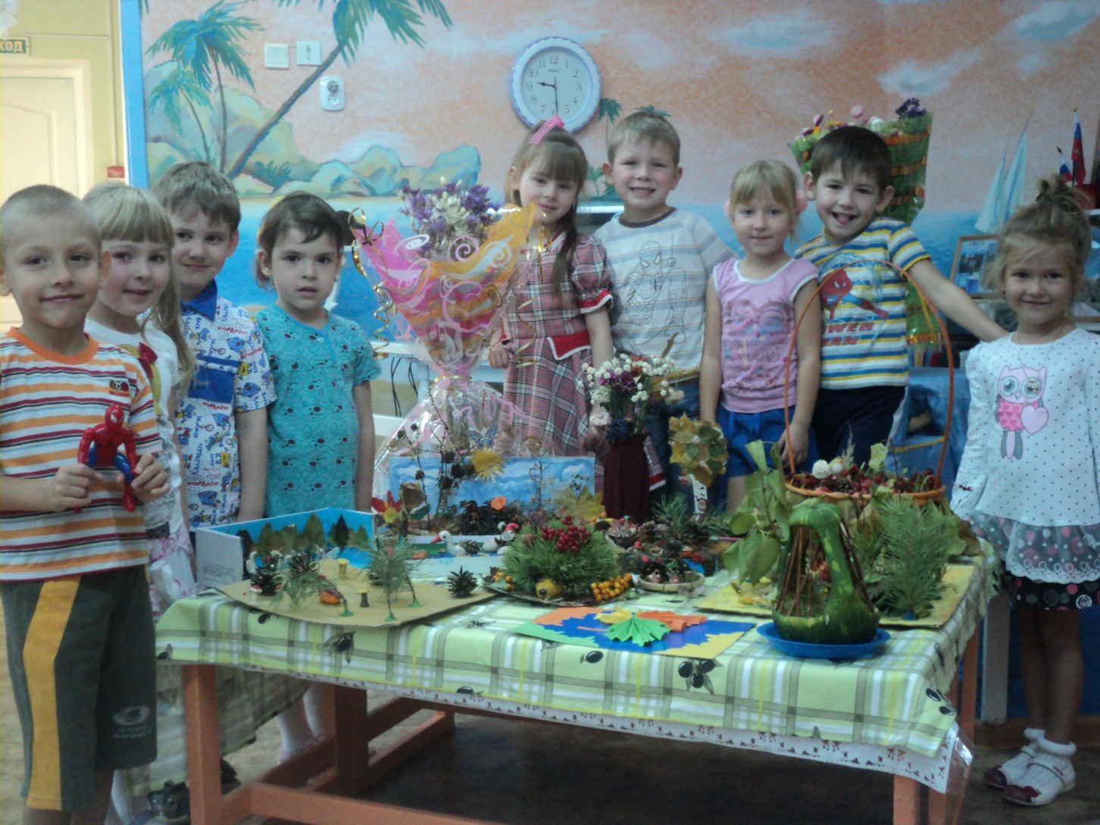
Традиционная выставка работ из природного материала.

Slide 3
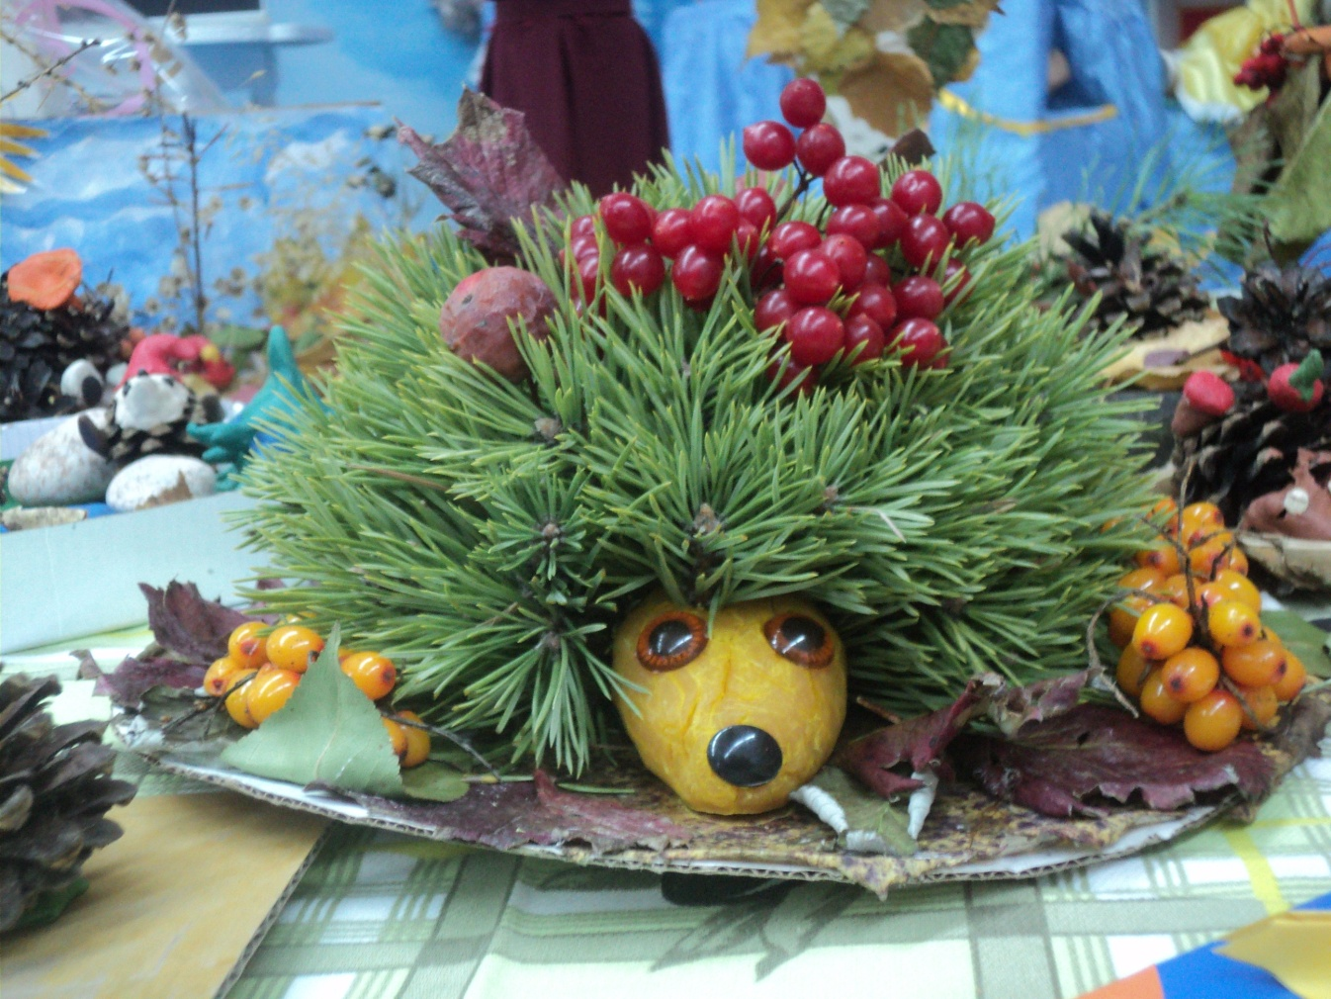
Были представлены работы, выполненные детьми вместе с родителями.

Slide 4
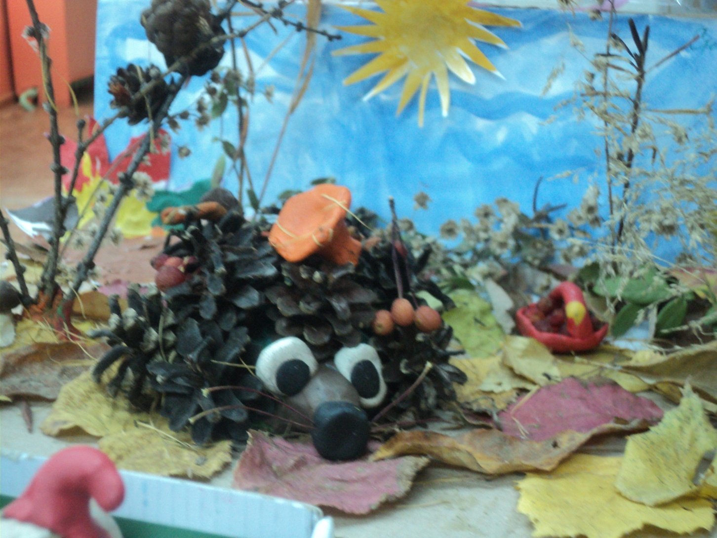

Slide 5
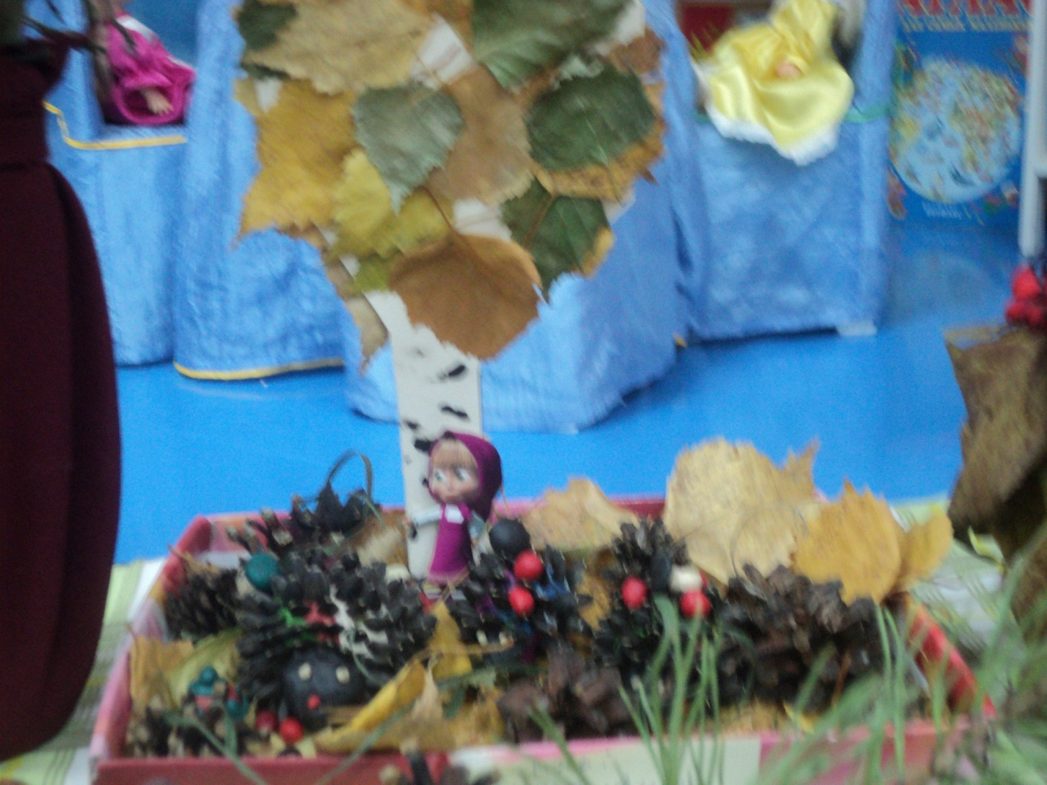

Slide 6
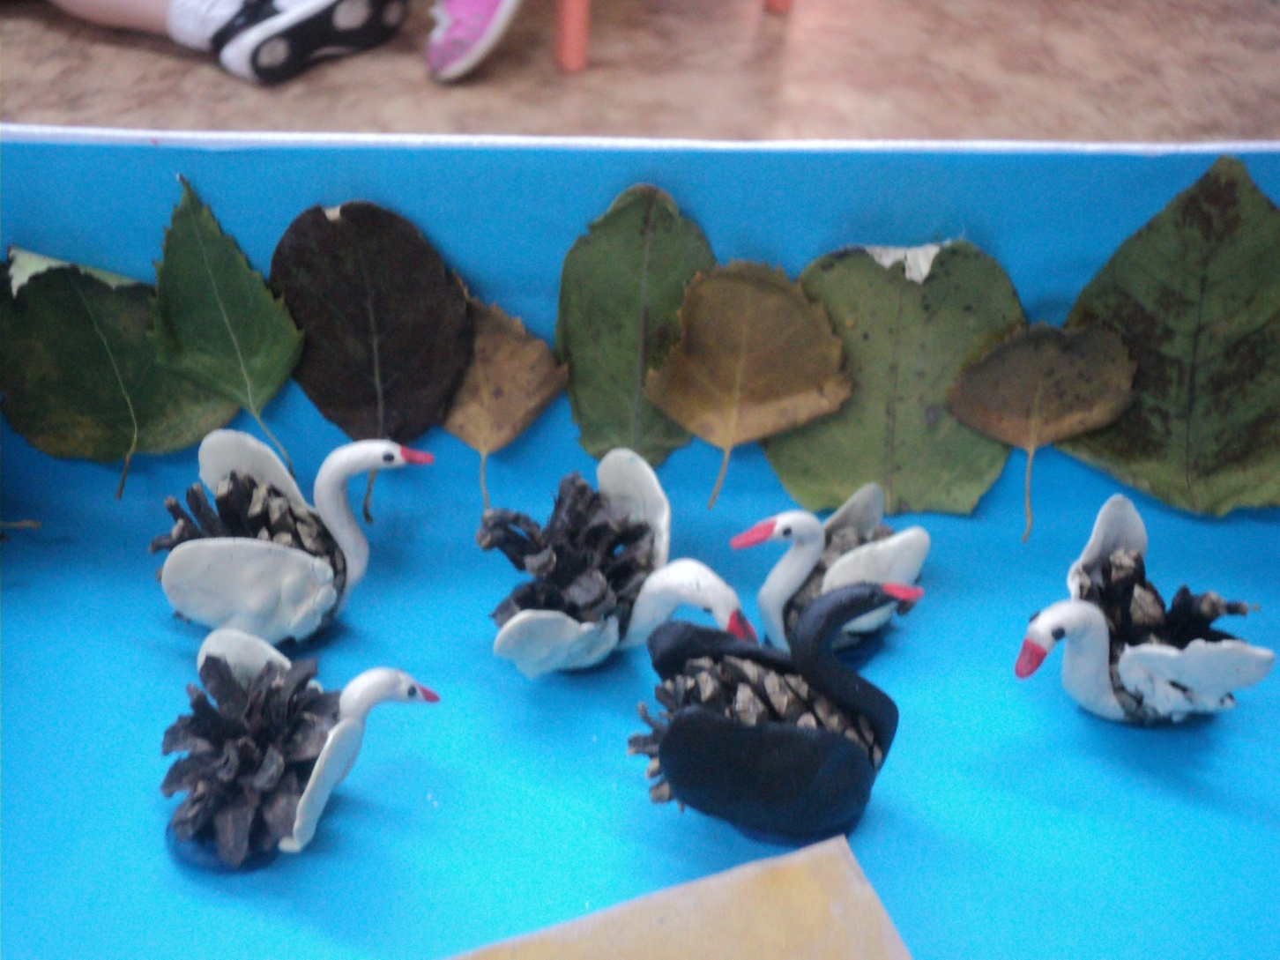

Slide 7
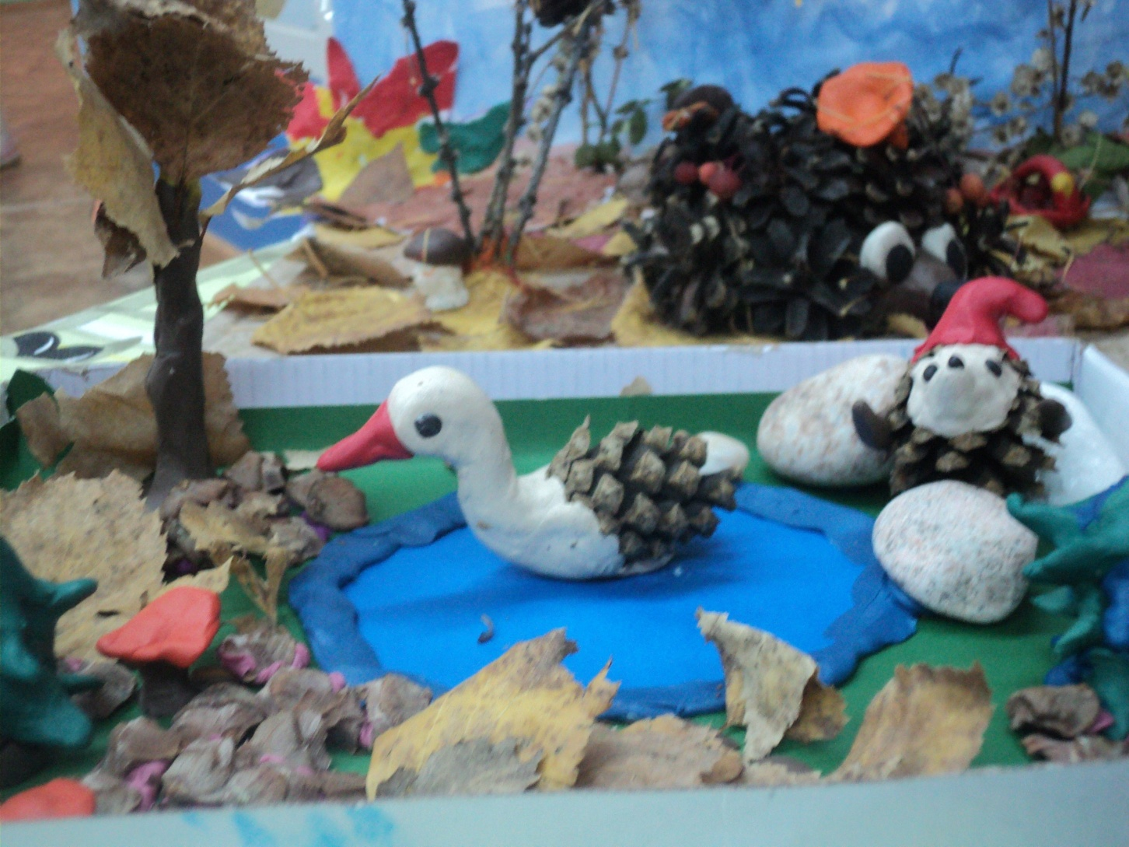

Slide 8
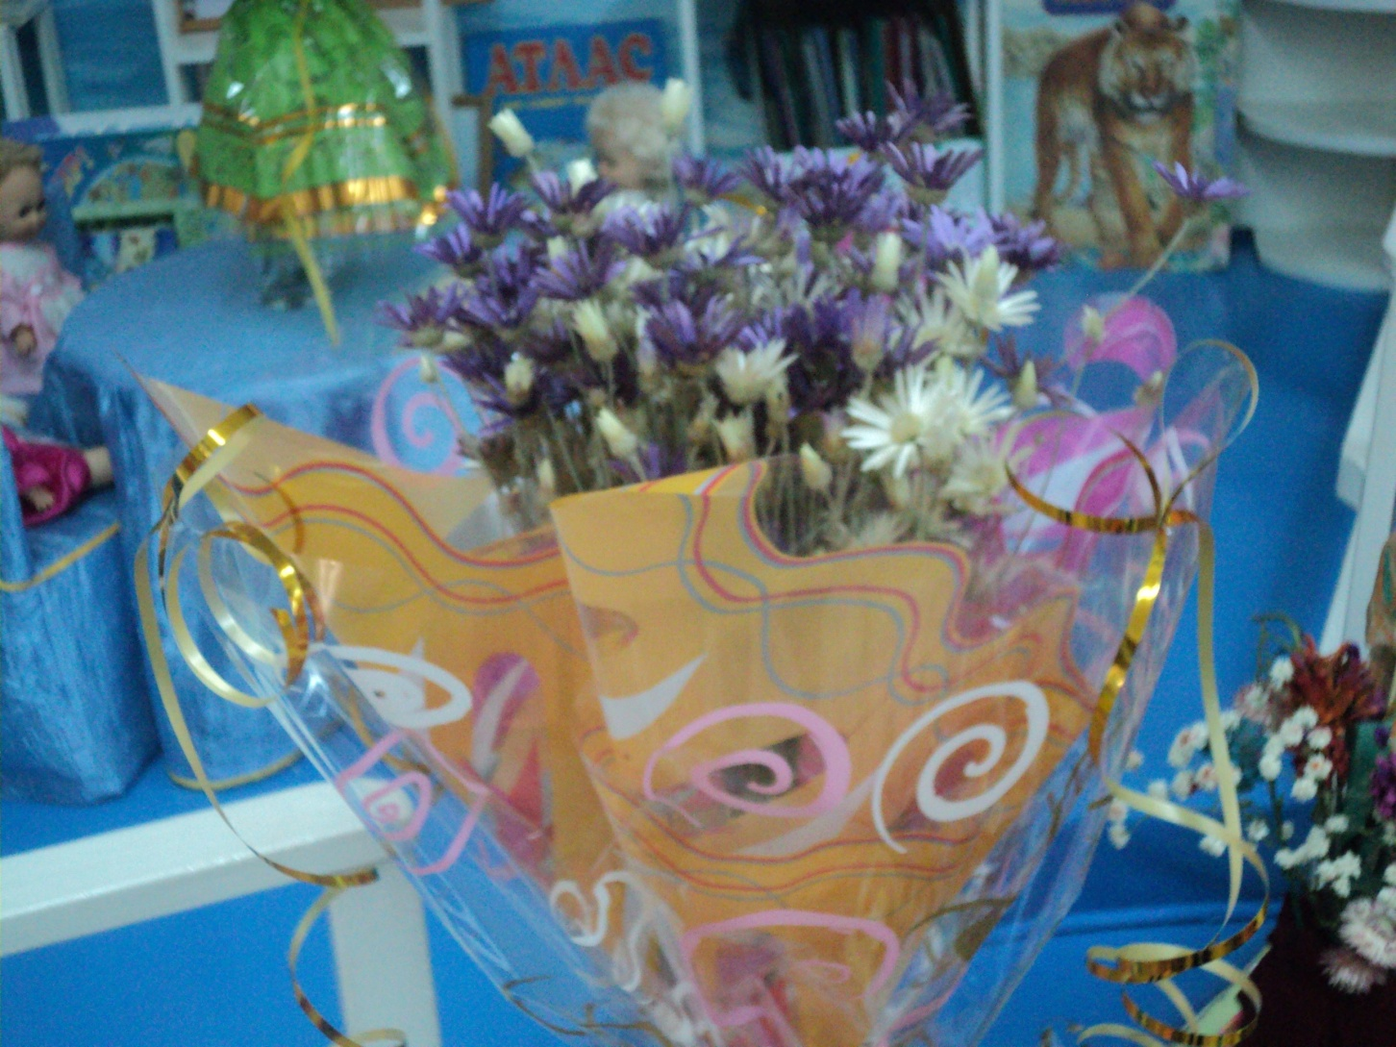

Slide 9
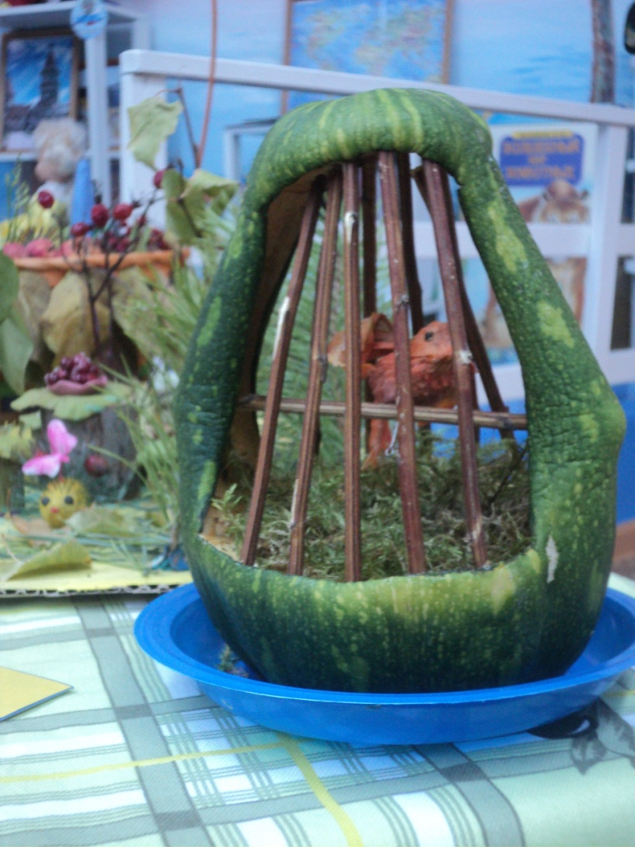
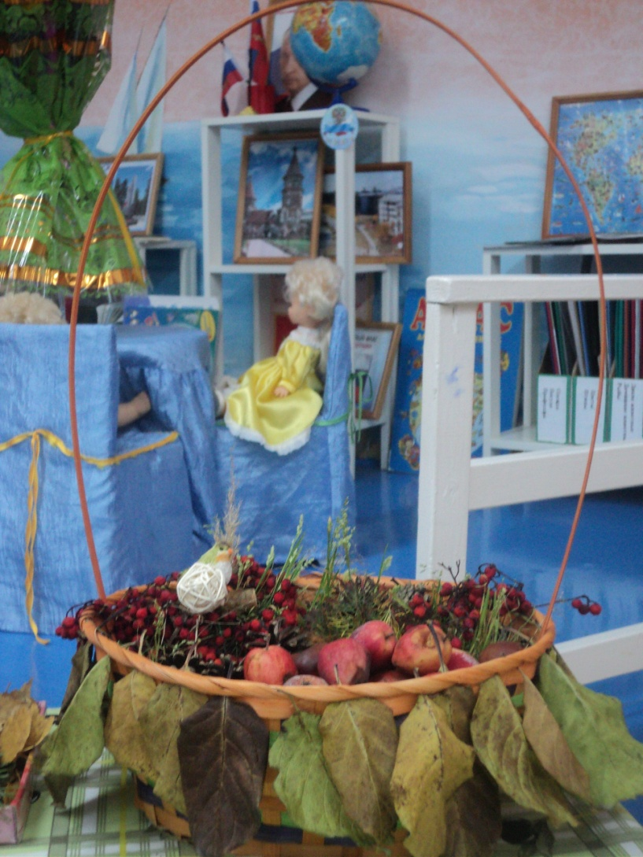

Slide 10
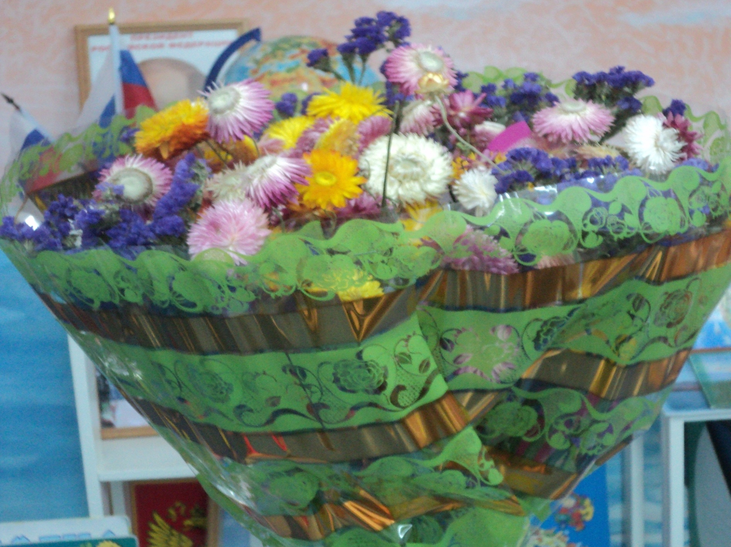
.
В результате на осеннем празднике все участники были награждены призами

